Slide 1
Bluemixを活用したIoT基盤構成サンプル 2016年7月12日版

Slide 2
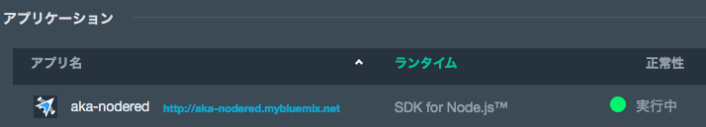
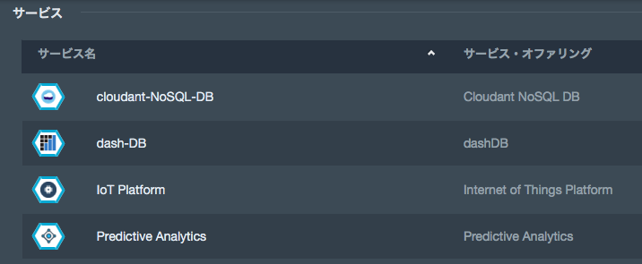
IoT クラウド基盤の構成要素
Bluemixはいろいろな目的のシステム基盤として利用できますが、その一例としてIoT PoC環境を実装することも可能です。
以下にIoT PoC環境を構成する上で標準的に必要な構成要素を列挙します。
Bluemixではこれらのサービスを立ち上げ、初期設定を行うだけで簡単にIoT PoC環境を構築することが可能です。
(1) IoT Platform
(2) Node-RED
(3) Cloudant
(4) dashDB
(参考) SPSS Modeler (PC側のソフト)
(5) Predictive Analytics
次ページ以降でそれぞれの構成要素の役割と特徴について説明します。

Slide 3
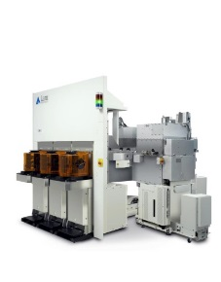


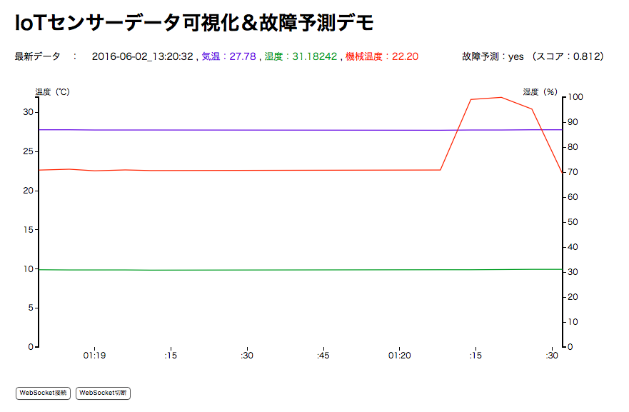





全体概念図
Bluemix
MQTT Broker
(2) Node-RED
クライアント
プログラム
(お客様が開発)
(MQTT サブスクライバ)
(1) IOT
Platform
IOT Node
加工
MQTT
MQTT
機器・センサー
リアルタイム分析
(API呼出)
Cloudant
Node
分析結果WEB表示
データ一次保存
WEB API
(3) Cloudant
(5)Predictive
Analytics
モデル情報
のアップロード
複製( Warehousing)
SPSS Modeler
(4) dashDB
分析者
分析用データ取得

Slide 4
(1) IOT Platform (Internet of Things Platform)
Bluemix
MQTT Broker
(2) Node-RED
クライアント
プログラム
(お客様が開発)
(MQTT サブスクライバ)
(1) IOT
Platform
IOT Node
加工
MQTT
MQTT
機器・センサー
リアルタイム分析
(API呼出)
Cloudant
Node
分析結果WEB表示
データ一次保存
WEB API
(3) Cloudant
(5)Predictive
Analytics
モデル情報
のアップロード
複製( Warehousing)
SPSS Modeler
(4) dashDB
分析者
分析用データ取得

Slide 5
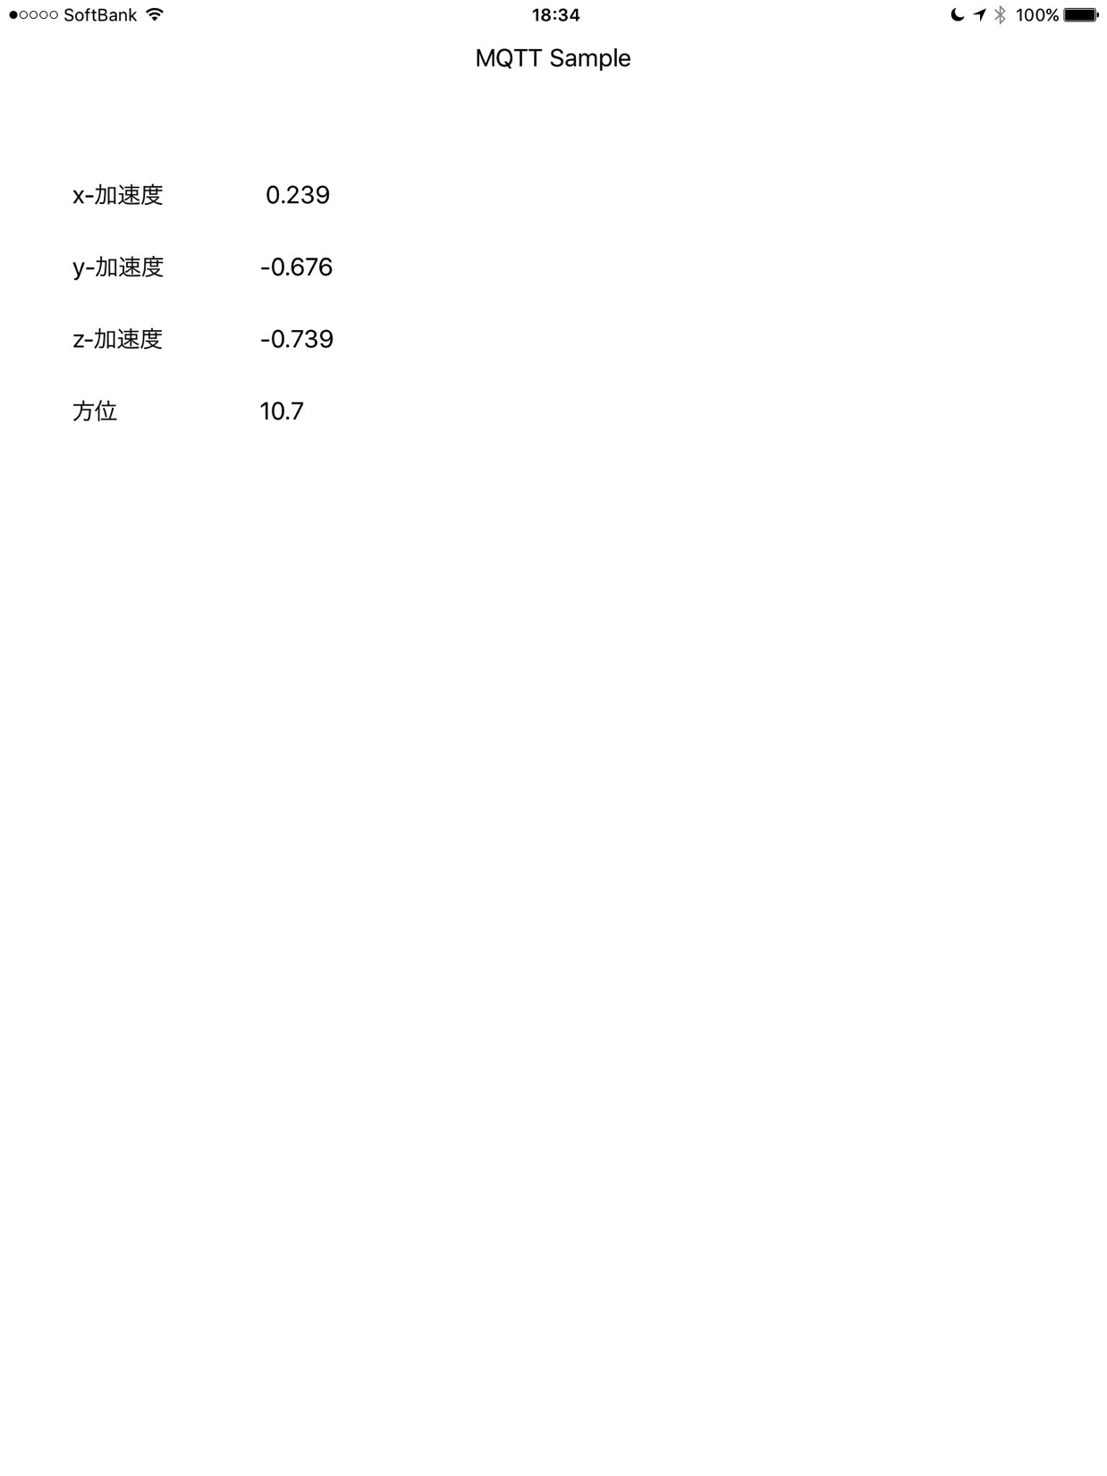
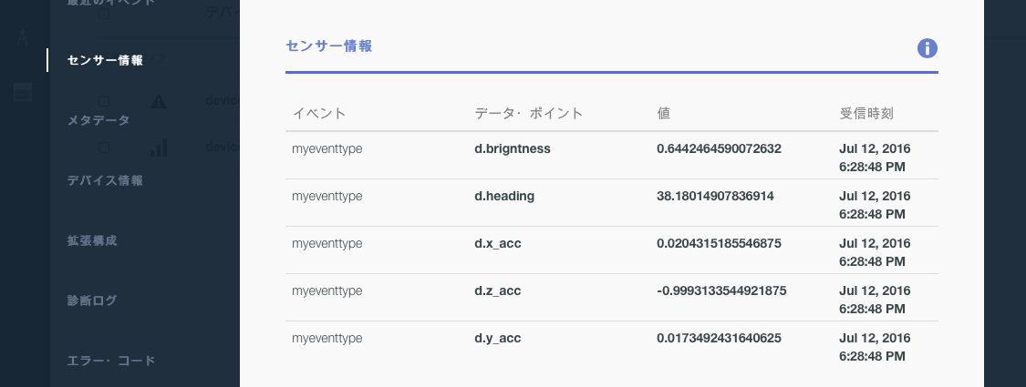
(1) IOT Platform (Internet of Things Platform)
IOT Platform デモ画面
iPad / iPhone用
サンプルアプリ画面
IOT Platform 画面

Slide 6
(1) IOT Platform (Internet of Things Platform)
IOT Platform の役割
MQTT(注)を利用したIoTデータ収集のためのフロントサーバーです。
特徴
・Publisher – Subscriber モデル採用よる疎結合なデータ連携の仕組みで1対多、多対多の通 信を容易に実現可能です。
・IOTデータ収集のために考えられた軽量プロトコルで大量データ受信に最適です。
・データ重要度とシステム負荷のトレードオフを考慮して3種類のモードを選択可能です。
(「最高1回」「少なくとも1回」「正確に1回」の三種類)
・セキュリティ確保のため、SSL通信も可能です。
(注)
MQTTは1999年にIBM社とEurotech社によりIOTデータ収集を目的として考案されたプロトコルです。
現在OASISという国際標準化団体で標準化を検討中です。

Slide 7
(1) IOT Platform (Internet of Things Platform)
Publisher – Subscriber モデル
データの送り手(Publisher)と受け手(Subscriber)の間に必ず仲介者(Broker)が入るモデルです。
Publisher とSubscriberはそれぞれBrokerとの通信のみ気にすればよく、最終的な通信相手のことは一切意識しなくていいことがその特徴となります。
-> システム間連携が疎となり、大規模システムを容易に構築可能となります。
(例) 下記のどのパターンもアプリ側の修正なしに実現可能です。
基本パターン
Publisher
Broker
Subscriber
N対1パターン
Publisher
Publisher
Broker
Subscriber
Publisher
1対Nパターン
Subscriber
Publisher
Broker
Subscriber
Subscriber

Slide 8
(2) Node-RED
Bluemix
MQTT Broker
(2) Node-RED
クライアント
プログラム
(お客様が開発)
(MQTT サブスクライバ)
(1) IOT
Platform
IOT Node
加工
MQTT
MQTT
機器・センサー
リアルタイム分析
(API呼出)
Cloudant
Node
分析結果WEB表示
データ一次保存
WEB API
(3) Cloudant
(5)Predictive
Analytics
モデル情報
のアップロード
複製( Warehousing)
SPSS Modeler
(4) dashDB
分析者
分析用データ取得

Slide 9
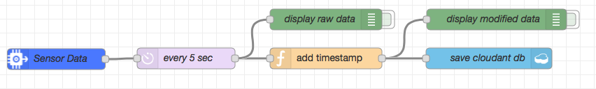
(2) Node-RED
Node-RED の役割
Bluemix上でサービス間の連携を担うコントローラです。
特徴
Bluemix上の他サービス、Bluemix以外の外部APIサービスをNodeで表現し、Node間の連携をGUI上の接続により簡単に実現できます。
細かいロジック処理はJavaScript処理ノードにより、コーディングで対応可能です。
上記特徴を活用することで、PoCアプリの超高速開発を実現します。
Node-REDのフロー例
毎秒到着するデータを
5秒に１回に間引く
JavaScript処理ノード
(センサーデータにタイムスタンプを付加)
Cloudantノード
(センサーデータをCloudantに保存)
センサー入力データノード
(MQTTサブスクライバ)

Slide 10
(3) Cloudant
Bluemix
MQTT Broker
(2) Node-RED
クライアント
プログラム
(お客様が開発)
(MQTT サブスクライバ)
(1) IOT
Platform
IOT Node
加工
MQTT
MQTT
機器・センサー
リアルタイム分析
(API呼出)
Cloudant
Node
分析結果WEB表示
データ一次保存
WEB API
(3) Cloudant
(5)Predictive
Analytics
モデル情報
のアップロード
複製( Warehousing)
SPSS Modeler
(4) dashDB
分析者
分析用データ取得

Slide 11
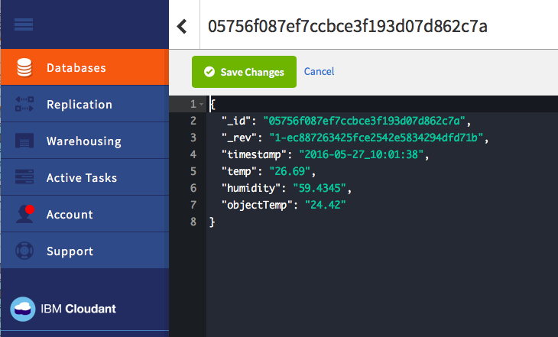
(3) Cloudant
Cloudant の役割
IoTデータの一次保管先DBです。
特徴
・NoSQL型データベース(ドキュメント指向型)
RDBで必要なデータ項目設計なしに、JSON型データで任意の項目を保存可能です。
・運用・非機能要件への対応
DBの運用はクラウド側で実施するので、ユーザーは意識する必要がありません。(マネージドサービス)
サーバー構成はデフォルトで３台構成(マスターマスタ型構成)です。
データも冗長化されており、ユーザー側はバックアップを考慮する必要がありません。
スケールアップや異なるサイト間のデータ同期も容易に実現可能です。
要件により「マルチテナント」「仮想シングルテナント」「物理シングルテナント」を選択可能です。
・dashDBとの連携
簡単な設定でほぼリアルタイムにdashDBに対してレプリケーションする事が可能です。(Warehousing)

Slide 12
(4) dashDB
Bluemix
MQTT Broker
(2) Node-RED
クライアント
プログラム
(お客様が開発)
(MQTT サブスクライバ)
(1) IOT
Platform
IOT Node
加工
MQTT
MQTT
機器・センサー
リアルタイム分析
(API呼出)
Cloudant
Node
分析結果WEB表示
データ一次保存
WEB API
(3) Cloudant
(5)Predictive
Analytics
モデル情報
のアップロード
複製( Warehousing)
SPSS Modeler
(4) dashDB
分析者
分析用データ取得

Slide 13
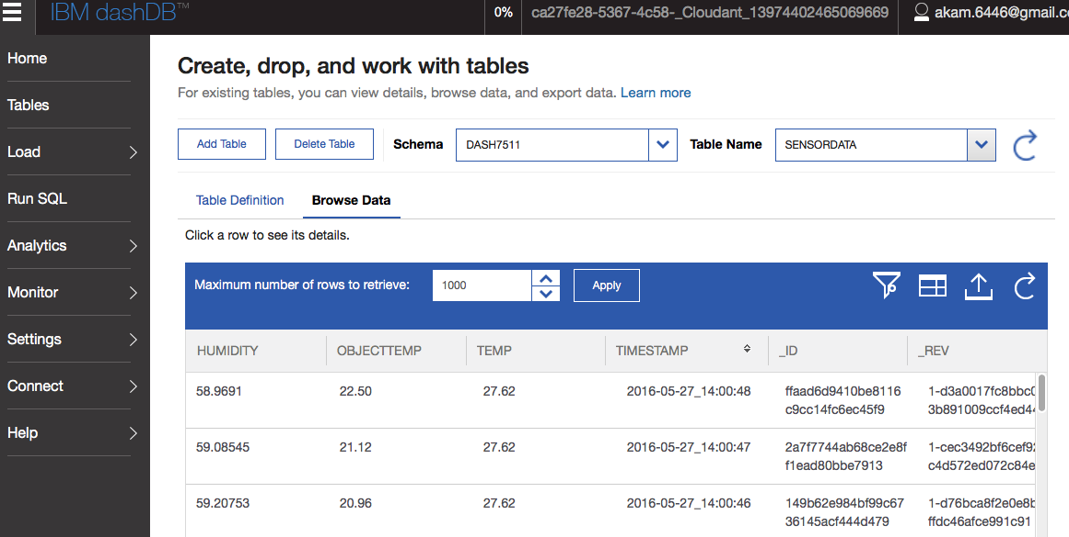
(4) dashDB
dashDBの役割
Cloudant上のIoTデータの複製先として利用される、アナリティクス利用に最適化されたRDBです。
特徴
・DB2 BLUアーキテクチャ
アナリティクス利用に最適なBLUアーキテクチャのRDBです。
カラムオーガナイズ表(データが行でなく列単位で管理されている)でINDEXは必要ありません。
インメモリ最適化機能を持っているので、メモリーを自動的に最適活用し高速アクセスが可能です。
マルチコア対応、SIMD命令セットによる並列処理機能で、処理速度の向上を図っています。
DB2の追加機能であり、アプリケーションからは従来のDB2と同じに見えます。
・自動運用 (マネージドサービス)
煩雑な運用で必要な作業はIBM側で実施するので、
ユーザー側は特に意識する必要がありません。
(バックアップ取得・統計情報取得・パラメータ調整等)
プログラム修正適用についてもIBM側で自動的に行います。

Slide 14
(参考) SPSS Modeler
Bluemix
MQTT Broker
(2) Node-RED
クライアント
プログラム
(お客様が開発)
(MQTT サブスクライバ)
(1) IOT
Platform
IOT Node
加工
MQTT
MQTT
機器・センサー
リアルタイム分析
(API呼出)
Cloudant
Node
分析結果WEB表示
データ一次保存
WEB API
(3) Cloudant
(5)Predictive
Analytics
モデル情報
のアップロード
複製( Warehousing)
SPSS Modeler
(4) dashDB
分析者
分析用データ取得

Slide 15
(参考) SPSS Modeler (PC側ソフト)
SPSS Modelerの役割
クラウド上に蓄積されたIoTデータを解析し、予測モデルを作成するツールです。
特徴
(SPSS Modeler自体の特徴は他資料を参照して下さい。
ここではCloud連携時の特徴のみ記載します。)
・Bluemix上のdashDBをデータソースとして利用可能です。
SPSS ModelerからはdashDBはODBC Dataourceとして認識します。SSL通信も可能です。
・Predictive Analytics連携が可能です。
Predictive AnalyticsはBluemix上のSPSS Modelerランタイムサービスにあたります。
この連携機能を活用することで、SPSS Modelerで作成した予測モデルをStream Fileとしてexportし、Bluemix上でリアルタイムに実行することが可能です。

Slide 16
(5) Predictive Analytics
Bluemix
MQTT Broker
(2) Node-RED
クライアント
プログラム
(お客様が開発)
(MQTT サブスクライバ)
(1) IOT
Platform
IOT Node
加工
MQTT
MQTT
機器・センサー
リアルタイム分析
(API呼出)
Cloudant
Node
分析結果WEB表示
データ一次保存
WEB API
(3) Cloudant
(5)Predictive
Analytics
モデル情報
のアップロード
複製( Warehousing)
SPSS Modeler
(4) dashDB
分析者
分析用データ取得

Slide 17
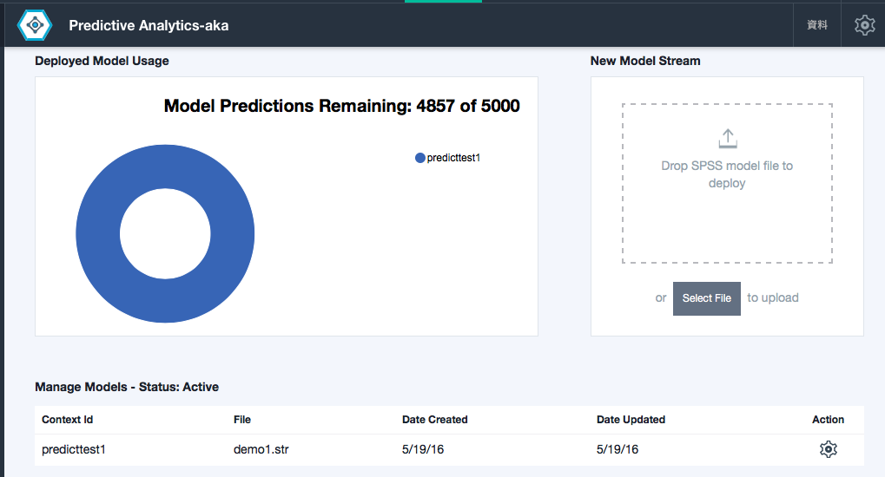
(5)Predictive Analytics
Predictive Analyticsの役割
Bluemix上での、予測モデルのリアルタイム実行基盤です。
特徴
・Bluemix上のサービスとして稼働します。
・モデルとしてはSPSS Modelerで作成した予測モデルをuploadして利用します。
・REST API形式で呼び出しを行います。

Slide 18
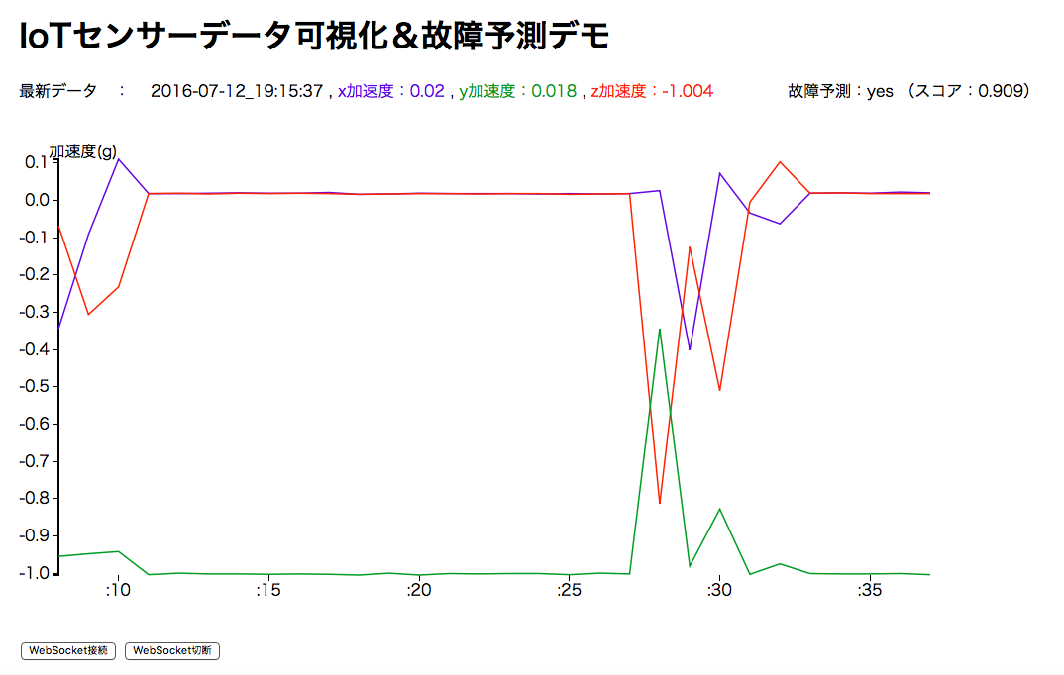
(5)Predictive Analytics
リアルタイムにSPSSで作った予測モデルを使って分析を行っている
リアルタイム分析を行うサンプルアプリの例

Slide 19
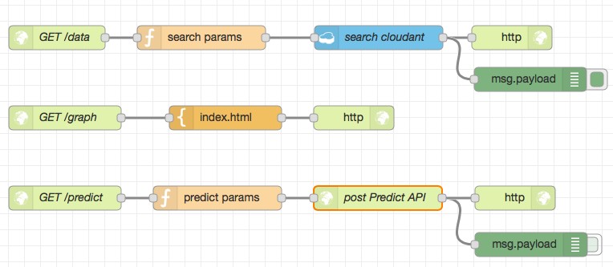
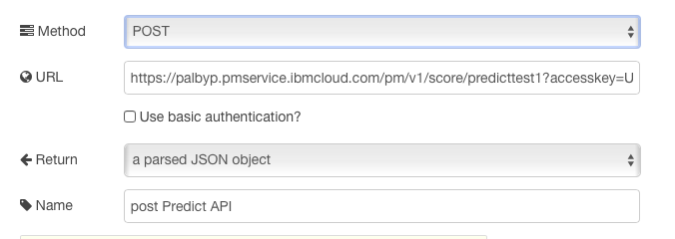
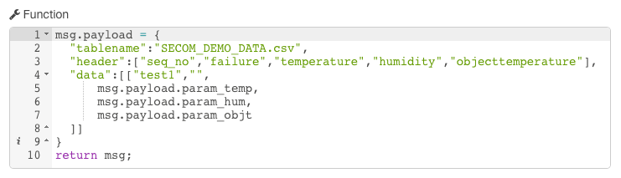
(5)Predictive Analytics
Node-REDからPredictive Analytics機能の呼び出しを行っている部分
API呼び出し(REST)
パラメータ組立て

Slide 20
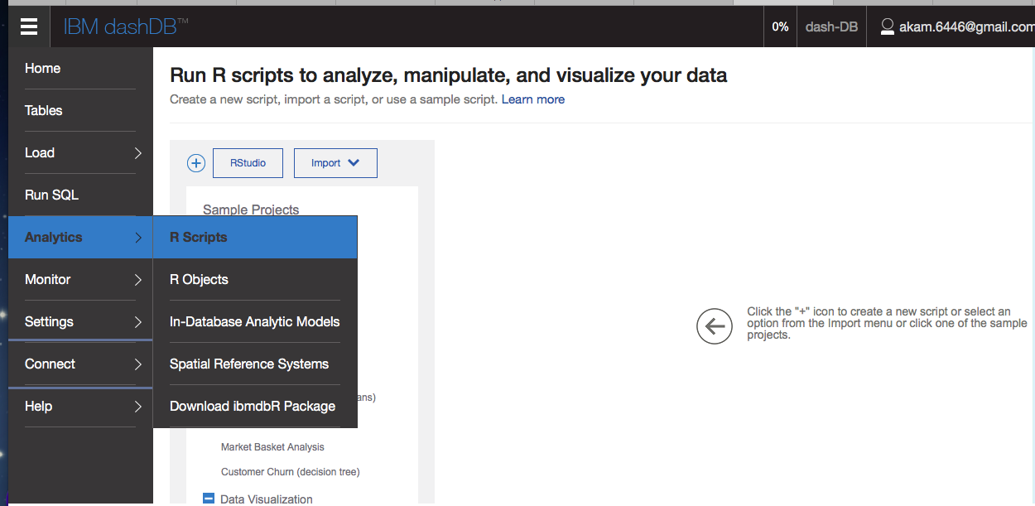
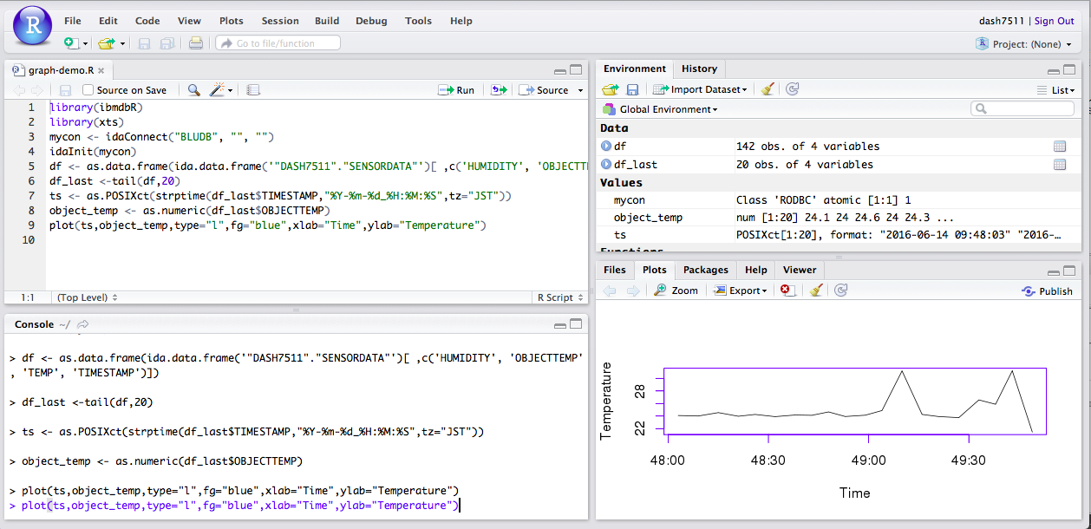
(備考) RStudio
R言語が使えるユーザーであれば、dashDB付属のRStudioを活用して、クラウド上でR言語による分析を行うことも可能です。

Slide 21
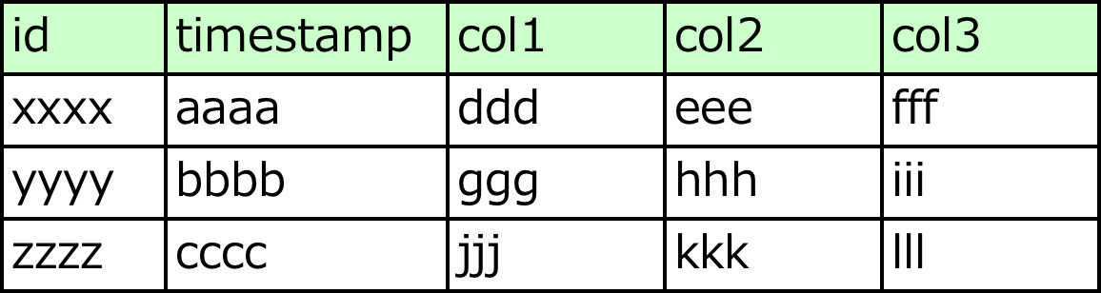
(参考)データ複製プログラム
FAデータ等ローカルの別DBに取得されているデータ(計測情報、ロボット情報等)を、Cloudant DB上に差分コピーするプログラム。(アセット化を計画中)
MQTT経由であがってきたセンサーデータとクラウド(Bluemix)上で結合することで、統合的なデータ解析が可能となる。
差分キーは各テーブルのシーケンスID。
テーブルの項目名は JDBC のResultSet Metadataを利用して自動取得。
Cloudant DB上にはJSON形式でスキーマレスに保存。
テーブル設計に依存しない形で複製プログラムを実装可能。
対象RDBMSはOracle版を実装中、今後SQL Server / DB2に拡張予定。
RDB形式
JSON形式
{ id: "xxxx",
timestamp: "aaaa",
col1: "ddd",
col2: "eee",
col3: "fff"
}
データ
複製
プログラム
計測情報
計測情報

